Slide 1
GESTÃO DA INOVAÇÃO Como Começar a Inovar: “Cópia” Qualificada Como Instrumento de Inovação
Mario Sergio Salerno
Departamento de Engenharia de Produção da Escola Politécnica da Universidade de São Paulo
Laboratório de Gestão da Inovação

Slide 2
A discussão de gestão da inovação é normalmente baseada em modelos para empresas que já inovam
Mas... Como começar?
é esse nosso tema agora!

Slide 3
Maturidade em Gestão da Inovação
Podemos definir 4 tipos de empresa quanto à maturidade de seu sistema de gestão da inovação:
Empresas nascentes de base tecnológica
Planejar negócio envolto em alta incerteza
Identificar incertezas críticas e gerenciá-las na empresa e no seu ecossistema
Empresas maduras, com sistema estabelecido, que inovam sistematicamente e radicalmente
Cada caso é um caso. Temas recorrentes:
INDICADORES DE INOVAÇÃO
VALORAÇÃO DE PROJETOS DE INOVAÇÃO RADICAL
GESTÃO DE PORTFÓLIO (MIX INCREMENTAL-RADICAL)

Slide 4
Maturidade em Gestão da Inovação
Empresas que já têm sistema de gestão da inovação mas não muito consolidado
Diagnosticar o ponto fraco do processo de inovação
Não adianta criar um sistema de geração de ideias se a empresa não tem como transformá-las em produto!
Empresas que não inovam sistematicamente, e querem fazê-lo, querem começar a inovar
a maioria!

Slide 5
Como começar?
Algumas empresas de consultoria sugerem começar pela “geração de ideias”
Campanhas de sugestões, reuniões etc.
Mas... o que a empresa faz com as ideias?
Se a empresa não conseguir tratar as ideias, o programa morre
Pior... pode ficar mais difícil tentar outra vez depois...

Slide 6
Aprendendo com os outros
Muitas empresas hoje líderes de mercado e símbolos de inovação começaram.... COPIANDO
Empresas nos EUA no séc XIX copiavam as inglesas
50s – japonesas copiavam as americanas
80s – coreanas copiavam americanas e japonesas
90s – chinesas copiavam todas...

Slide 7
Aprendendo com os outros
CÓPIA NÃO É RUIM!
É GRANDE INSTRUMENTO DE APRENDIZADO
Todos aprenderam com a seleção de 70, todos quiseram copiá-la
Nem todos conseguiram
É PRECISO ORGANIZAÇÃO PARA COPIAR
É PRECISO COPIAR.... FAZENDO MELHOR DO QUE A CÓPIA

Slide 8
Cópia Melhorada melhorar produto que a empresa já faz
Pegue o melhor produto da concorrência
Veja quais as diferenças para o seu
Porque o outro é melhor?
Como fazer ainda melhor do que o outro?
Funcionalidade
Praticidade
Design
Especificação útil
....
Análise: decidir os pontos de melhoria viáveis
Consigo fazer? O esforço vale a pena?

Slide 9
Cópia Melhorada produto que a empresa não faz, mas pode ser negócio
Pegue bons produtos que possam gerar bons negócios
O que pode valer a pena a partir das competências da minha empresa
Atuais e as que pode desenvolver, adquirir, contratar...
Lançar produto melhor do que o existente
Igual: quem compraria produto cópia idêntica de firma / marca desconhecida?
Só se o preço e as condições de pagamento forem muito melhores

Slide 10
Cópia Melhorada produto que a empresa não faz, mas pode ser negócio
Veja quais os pontos fortes e fracos do produto
Como o usuário / cliente usa o produto
Como melhorar, facilitar, ampliar o uso
Como fazer ainda melhor do que o outro?
Funcionalidade
Praticidade
Design
Especificação útil
....
Análise: decidir os pontos de melhoria viáveis
Consigo fazer? O esforço vale a pena?
Produzir, lançar, destacar as diferenças

Slide 11
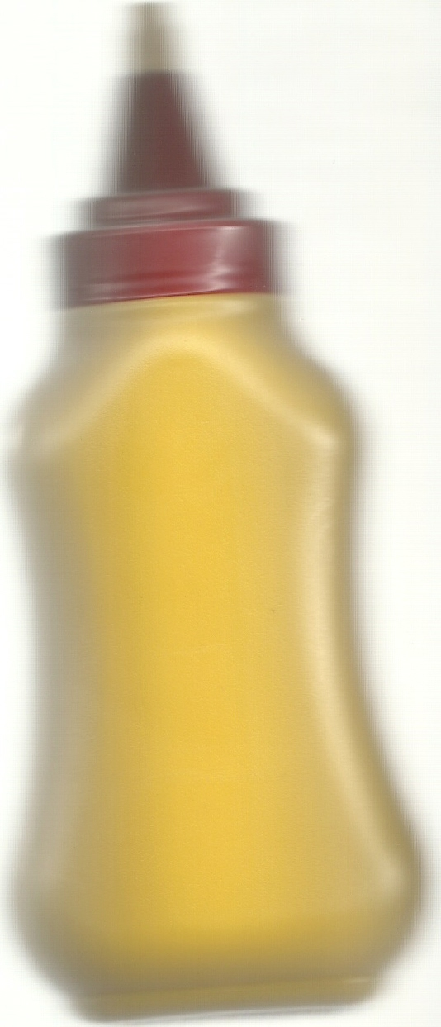
Exemplo - embalagem

Slide 12
Exemplo - embalagem
Mostarda 1
Explodir o produto em suas partes
Analisar cada uma: como melhorar
Custo, funcionalidade, atributos
É precisos cortar bico (faca, tesoura, dente...)
Tampa se perde (é isolada do corpo)
É difícil tirar o conteúdo quando mais vazia

Slide 13
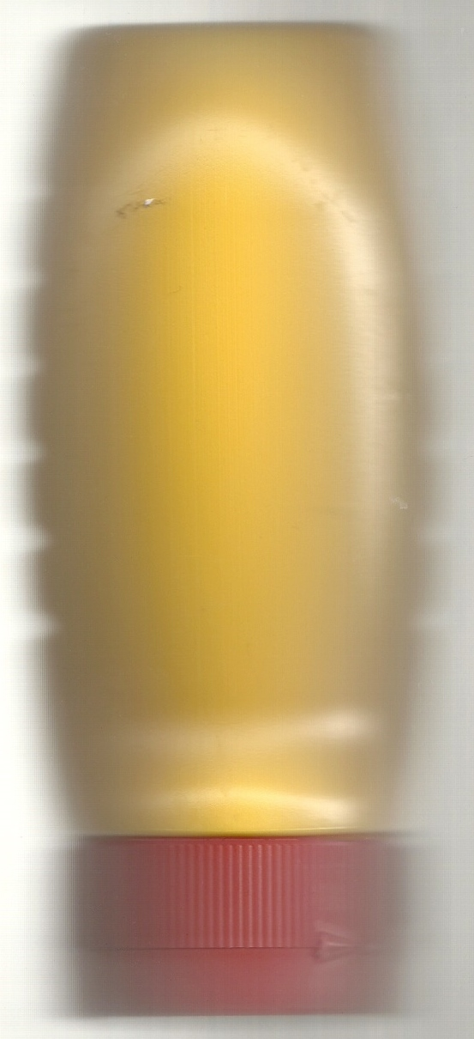
Exemplo - embalagem
Mostarda 2
Não é necessário tesoura ou faca para abrir
Tampa é presa, não se perde
Posição invertida facilita retirada do produto
Custo?

Slide 14
Engenharia e análise de valor
Reduzir custos que não contribuam para o valor e para o desempenho do produto
Desmontar o produto, analisar peça a peça (ou peças “A” de curva de Pareto) para reduzir custo via
Outros materiais
Desenho mais fácil de fabricar (simplificar processos)
Encaixes x parafuso/arruela/porca
Reduzir número de componentes

Slide 15
Engenharia e análise de valor
Procedimento
Examinar o produto conforme suas funções básicas e secundárias. Ex.: telefone
Objetivo: comunicação com outra pessoa
Funções básicas: ouvir e falar com o outro
Funções secundárias: conexão com equipamento de outra pessoas, discagem automática, agenda etc.
.
Análise custo x função
Cuidados!
Ex: smartphone

Slide 16
Extraido de SLA
Componentes de máquina de lavar roupa
Extraído de Slack et al (2002)

Slide 17
FUNÇÃO | % de CUSTO | % ACUM.
Operações de controle | 24,41 | 24,41
Prover ou restringir movto | 24,48 | 52,82
Distribuir água | 11,09 | 63,91
Reter água | 8,89 | 72,80
Aquecer água | 4,29 | 77,09
Proporcionar proteção | 10,07 | 87,16
Peças de posicionamento | 6,67 | 93,82
Aparência atraente | 6,18 | 100,00
Um produto vendável
Função lavagem
Uma máquina prática
Extraído de Slack et al (2002)

Slide 18
QFD – Desdobramento da Função Qualidade
Objetivo: identificar os requisitos do consumidor para um produto por importância relativa
Matriz QFD: o quê (requisitos do consumidor)
X como (características do produto)
Como
são as várias dimensões do projeto que irão operacionalizar os requisitos dos consumidores nos produtos e serviços

Slide 19
QFD para sistema de informação
Extraído de Slack et al (2002)

Slide 20
QFD para sistema de informação
Extraído de Slack et al (2002)
Requisitos dos consumidores (hierarquizados)

Slide 21
QFD para sistema de informação
Extraído de Slack et al (2002)
Características do projeto (como)

Slide 22
QFD para sistema de informação
Extraído de Slack et al (2002)
Inter-relação o quê x como ponderada

Slide 23
QFD para sistema de informação
Extraído de Slack et al (2002)
Importância de cada característica de projeto

Slide 24
QFD para sistema de informação
Extraído de Slack et al (2002)
Avaliação comparativa com produtos concorrentes

Slide 25
QFD para sistema de informação
Teto:
Correlações (+ ou -) entre as várias caracterís-ticas do produto
Extraído de Slack et al (2002)

Slide 26
QFD para sistema de informação
Extraído de Slack et al (2002)

Slide 27
Sintetizando...
Engenharia e análise de valor
Atraente
Exige aplicação, experiência, criatividade
... Cuidado para não jogar fora o bebê junto com a água
Produto perde tanto atributo ou apelo que deixa de ter mercado relevante
QFD
Técnica de apelo, mas difícil
Como interpretar os desejos dos consumidores?
Como ponderar quais características atenderiam aos desejos?
Mas pode ser útil como apoio àqueles que estão desenvolvendo a melhoria no produto
Ajuda a pensar

Slide 28
Sintetizando...
No próximo bloco vamos ver análise de atributos, técnica que também pode ser utilizada para melhorar produtos
Seja para copiar melhorando
Seja para melhorar produto da própria empresa

Slide 29
Análise de atributos
Utilizada para ajudar a resolver problema num produto (ou para copiá-lo melhorando-o)
Ou para identificar novas oportunidades (criatividade exploratória)
Início: listar os atributos atuais do produto (ou do serviço, ou do processo)
Internamente à empresa
Pesquisa para captar percepção dos consumidores

Slide 30
Análise de atributos
Exemplo de atributos de aspirador de pó
Habilidade para limpar tapetes
Superfícies lisas
Cantos
Aspirar líquidos
Limpeza fácil

Slide 31
Análise de atributos (5 tópicos)
1) Modifi-cação de atribu-tos | Análise morfológica. Selecionar os atributos considerados principais e analisar como poderiam ser modificados. Cheque especial - Colhedeira que ara e semeia Carro reserva de seguradora (para garantir mobilidade)

Slide 32
Análise de atributos
2) Subtra-ção ou simplificação de atributos | Retirar atributos para simplificar produto e torná-lo mais atrativo para determi-nado público. Ajuda a evitar a superespecificação. Máquina de lavar roupa sem água quente; sem centrifugação Conta corrente simplificada (CEF)

Slide 33
Análise de atributos
3) Multipli-cação de atributos | Copiar e oferecer atributo, com modificação de função na repetição, várias vezes no produto, para alcançar benefício específico Geladeira com diferentes temperaturas em diferentes locais Redes de hotéis: aluga-se n diárias / mês, independente do local Ônibus com 3 eixos (3º. eixo)

Slide 34
Análise de atributos
4) Agrupa-mento de atributos divididos | Analisar arquitetura do produto: como componentes físicos e funcionais podem ser agrupados Comparador de preços na internet: vários “serviços” agrupados no site (preço, financiamento, assistência) Impressora multifuncional Suspensão ativa de automóvel

Slide 35
Análise de atributos
5) Unifica-ção de atributos | Atribuição de novas funções para atributos existentes (pode levar à simplificação) Alarme de carro + fecto vidros + localização em estacionamento

Slide 36
Síntese – analise de atributos
1) Modificação de atributos | Análise morfológica. Selecionar os atributos considerados principais e analisar como poderiam ser modificados. Cheque especial BB; colhedeira que ara e semeia Carro reserva de seguradora (para garantir mobilidade)
2) Subtração ou simplificação de atributos | Retirar atributos para simplificar produto e torná-lo mais atrativo para det. público. Ajuda a evitar a superespecificação. Máq. lavar roupa sem água quente; sem centrifugação Conta corrente simplificada (CEF)
3) Multiplicação de atributos | Copiar e oferecer atributo, com modificação de função na repetição, várias vezes no produto, para alcançar benefício específico Geladeira com diferentes temperaturas em diferentes locais Redes de hotéis: aluga-se n diárias / mês, independente do local Ônibus com 3 eixos (3º. eixo)
4) Divisão de atributos | Analisar arquitetura do produto: como componentes físicos e funcionais podem ser agrupados Comparador de preços: vários “serviços” agrupados no site Impressora multifuncional Suspensão ativa
5) Unificação de atributos | Atribuição de novas funções para atributos existentes (pode levar à simplificação) - Alarme carro /fecto vidros / localização no estacionamento
COPIE SE DIFERENCIANDO!
OBRIGADO!

Slide 37
Análise de atributos
Processo de analisar, revisar e modificar atributos de produtos (bens ou serviços)
Requer prática
Não há regras rígidas e fáceis
Os 5 enfoques para análise de atributos que vimos requerem prática
Subtração ou unificação de atributos são aplicados com mais sucesso na análise de produtos complexos (com muitos atributos)

Slide 38
Processo de analisar, revisar e modificar atributos de produtos (bens ou serviços)
Requer prática
Não há regras rígidas e fáceis
Os 5 enfoques para análise de atributos que vimos requerem prática
Subtração ou unificação de atributos são aplicados com mais sucesso na análise de produtos complexos (com muitos atributos)

Slide 39
Estabelecer o processo de inovação
Não basta inovar uma só vez, mesmo que seja via cópia
Empresa que originalmente lançou o produto também busca melhorá-lo
Concorrentes vão copiar a sua cópia, e podem melhorá-la
Produto pode cair em desuso, sendo substituído por outros
É preciso inovar sistematicamente, em fluxo constante
Como organizar se houver muitos projetos?

Slide 40
Estabelecer o processo de inovação
Normalmente, empresas que começam a inovar via cópia qualificada são de setores tradicionais
Tecnologias conhecidas, “visíveis”
Produtos de forma
Mercados maduros
Isso sugere o processo tradicional

Slide 41
Estabelecer o processo de inovação
A cópia pode começar via geração de ideias
No bojo de análise de valor, QFD ou análise de atributos
Seguir processo: seleção → desenv → difusão
O que é preciso para tanto
Gente! → pode ser só 1!
Envolver os demais da empresa em sugestões, apoio ao desenvolvimento

Slide 42
Estabelecer o processo de inovação
Alternativas
Estabelecer processo sistemático e periódico para revisão dos produtos
Análise estratégica, tendências do mercado
Definir responsável
Mesmo que não seja tempo integral
É preciso ter ponto de referência – para perenizar ações, receber reclamações, sugestões, monitorar concorrentes etc etc.
Com crescimento, criar setor de produto

Slide 43
Estabelecer o processo de inovação
Cuidado a tomar – para qualquer tipo de empresa!
Empresa lança produto e tem sucesso
Ao longo do tempo, vai melhorando o produto
Ao longo do tempo, sucesso vai diminuindo
É preciso ter estratégia para definir os próximos produtos antes que o atual decaia
Processo formal de inovação ajuda a não cair na armadilha do sucesso

